Slide 1
RESEARCH BACKGROUND
Explaining Knowledge Distillation by Quantifying the Knowledge
University of Science and Technology of China
Notes:
相同的参数情况下，知识蒸馏方式训练出来网络比普通方式训练的网络效果好，本文通过分析在深度神经网络（DNN）的中间层中编码的信息，研究知识蒸馏过程究竟通过什么方法得到更好的结果

Slide 2
CONTENTS
01
研究问题
02
背景知识
03
研究内容
04
结论

Slide 3
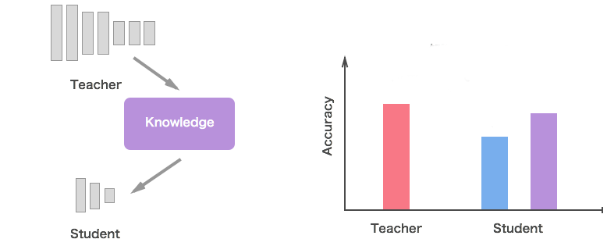
1
研究问题
RESEARCH BACKGROUND
RESEARCH BACKGROUND
Why knowledge distillation is successful?
interpret the success of knowledge distillation by quantifying and analyzing task-relevant and task-irrelevant visual concepts that are encoded in intermediate layers of a deep neural network
Notes:
相同的参数情况下，知识蒸馏方式训练出来网络比普通方式训练的网络效果好，本文通过分析在深度神经网络（DNN）的中间层中编码的信息，研究知识蒸馏过程究竟通过什么方法得到更好的结果

Slide 4
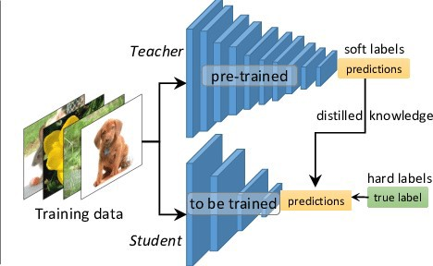
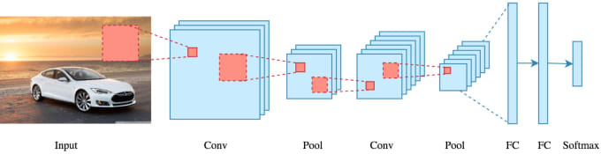
2
背景知识
Normal:
knowledge distillation:
baseline

Slide 5
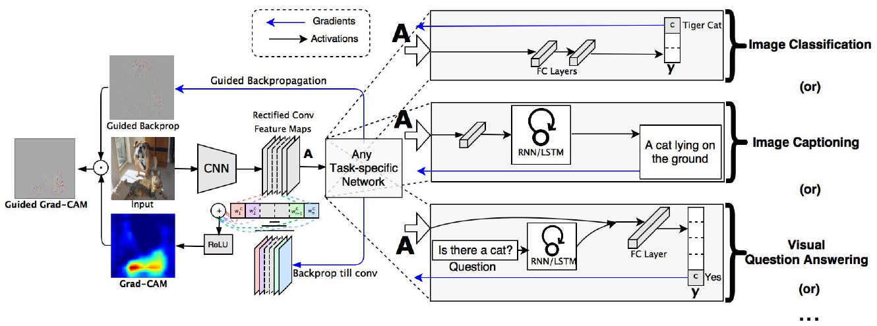
2
背景知识
RESEARCH BACKGROUND
interpret
What’s encoded in DNN? Gradient!
Saliency map
Notes:
首先定义神经网络中间层编码了什么信息，一种直接的理解方式是基于梯度的，之前有介绍
基于梯度的显著性map表示图像上哪些点重要，也就是神经网络学习到了这些点

Slide 6
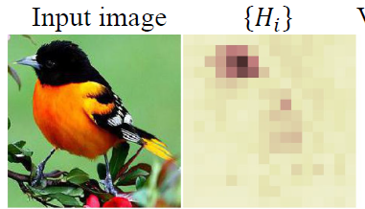
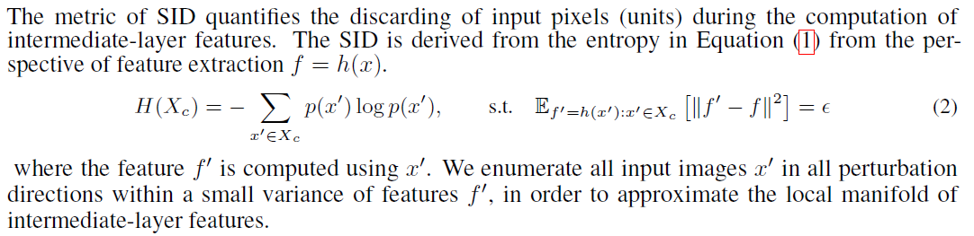

2
背景知识
RESEARCH BACKGROUND
interpret
What’s encoded in DNN?
Without gradient!
Notes:
一种新的理解方式，基于信息熵叫做SID
X表示一张输入图像，对原始图片修改像素点得到x‘，定义δ，x’形成一个域Xc，这个域有分布函数，因此可以计算熵H

Slide 7



2
背景知识
RESEARCH BACKGROUND
interpret
What’s encoded in DNN?
Without gradient!
assume that
Notes:
设定图像熵各像素点独立高斯分布，整张图片的信息熵就可以表示为每个像素点信息熵之和
熵h的表达式如上，熵只和方差有关，如何计算方差

Slide 8
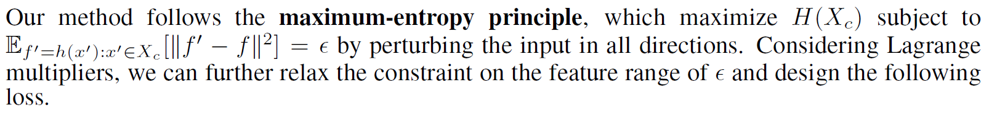

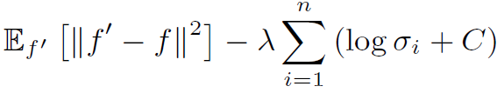
2
背景知识
RESEARCH BACKGROUND
interpret
What’s encoded in DNN?
Without gradient!
$$s.t. 𝔼_{f=F\left(x\right); f^{′}=F\left(x^{′}\right) : x^{′}∈X_{c}}\left[{\left|\left|f^{′}−f\right|\right|}^{2}\right]≤ ε$$
Notes:
给一个限制条件，F表示图像某一个中间输出，f‘表示域Xc的中间输出
前面计算熵的时候没有任何限制条件，现在要求f‘尽可能靠近f，在该限制条件下，最大化H。拉格朗日乘子法的到loss，得到方差，某像素点被保留的信息熵
某像素点熵小，表示通过网络学到信息，降低了该像素点的熵，也就是网络学习到了该像素点，也就是该像素点重要；从方差考虑，该像素点方差小，意味着波动范围小，比较重要
右上角，黑色表示熵小，重要的点，靠后的网络层效果好

Slide 9
3
研究内容
RESEARCH BACKGROUND
ex
teacher
baseline
student
Choose Alexnet/vggnet/resnet training on imagenet/cub200/pascal
Notes:
teacher, student, baseline网络结构相同，alex，vgg，resnet都做了验证，teacher是经过大量训练的。并且在三种数据集上都做了验证，imagenet，cub200,pascal
本文选用第一个或第二个全连接层计算信息熵

Slide 10
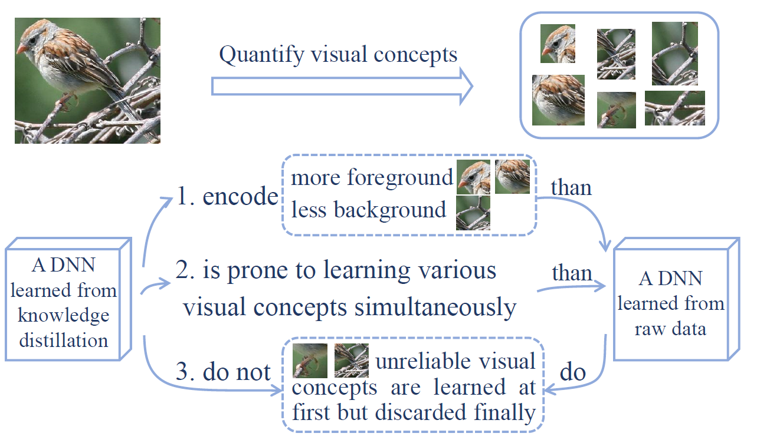
3
研究内容
RESEARCH BACKGROUND
RESEARCH CONTENT
Explanation of knowledge distillation by quantifying visual concepts
基于三元哈希语义排序图像检索算法
Choose Alexnet/vggnet/resnet training on imagenet/cub200/pascal
Notes:
teacher, student, baseline网络结构相同，alex，vgg，resnet都做了验证，teacher是经过大量训练的。并且在三种数据集上都做了验证，imagenet，cub200,pascal
本文用第二中方法解释 ；本文给了三个假设，然后用试验证明1，蒸馏网络更多关注物体而不是背景
2，蒸馏网络能同时学习各种类型的信息，无论是学习难度大的还是小的，都能很好的学习

Slide 11
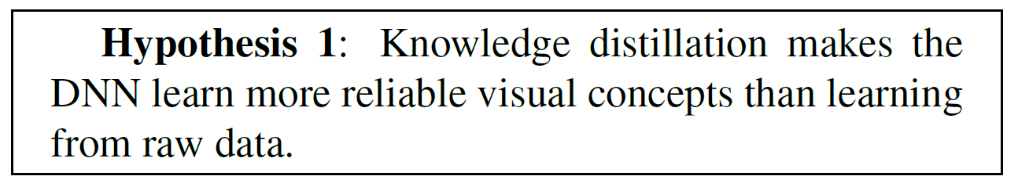
3
研究内容
RESEARCH BACKGROUND
framework

Slide 12
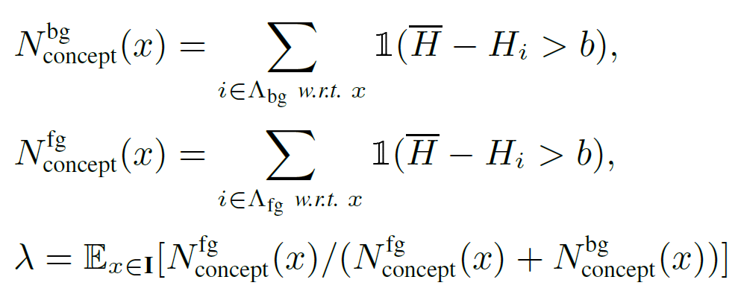

3
研究内容
RESEARCH BACKGROUND
framework
Metric:
denotes the average entropy value of the background, which measures the significance of infor-mation discarding w.r.t. background pixels.
Notes:
背景是无意义的点，背景平均信息熵表示无意义点的信息熵阈值
Hyperparameter b it was set to 0:25 for AlexNet, and was set to 0:2 for other DNNs. It was because AlexNet had much less layers than other DNNs.

Slide 13
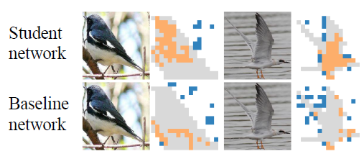
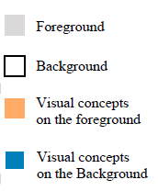
3
研究内容
RESEARCH BACKGROUND
framework

Slide 14
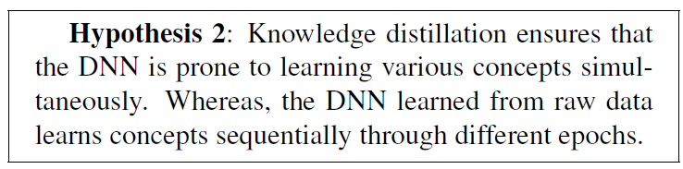
3
研究内容
RESEARCH BACKGROUND
framework

Slide 15

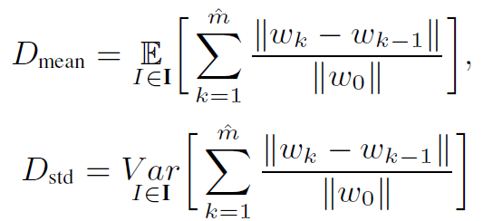
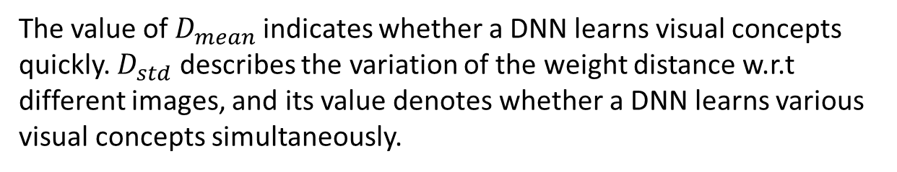
3
研究内容
RESEARCH BACKGROUND
framework
g1, g2, . . . denote DNNs learned in different epochs.
Metric:
Every epoch get:
The value of $D_{mean}$ indicates whether a DNN learns visual concepts quickly. $D_{std}$ describes the variation of the weight distance w.r.t different images, and its value denotes whether a DNN learns various visual concepts simultaneously.
Notes:
foreground里的关键点最多时epoch的值M
Mean小表示到达foreground里的关键点的模型所需走的路程，蒸馏网络比较小，也就走了一个相对近的路径
方差小表示蒸馏网络能同时学习各种类型的信息，无论是学习难度大的还是小的，都能很好的学习

Slide 16
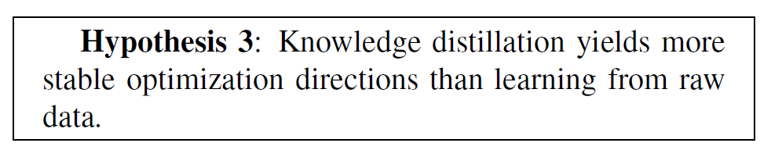
3
研究内容
RESEARCH BACKGROUND
framework

Slide 17
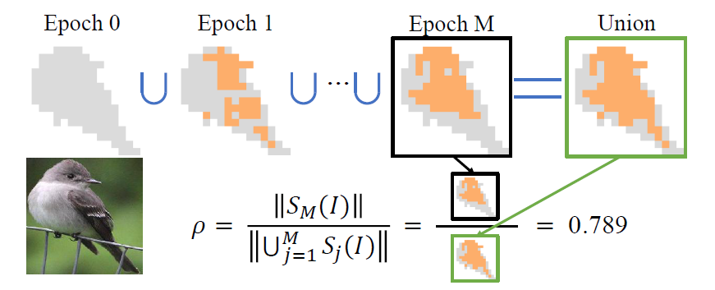
3
研究内容
RESEARCH BACKGROUND
framework
Notes:
训练过程中尝试关注的点/最后留下的点
没有做很多无用功

Slide 18
3
研究内容
RESEARCH BACKGROUND
comment
Advantages:
1. Saliency by entropy instead of grad;
2. Three hypotheses about knowledge distillation are proposed and verified, which shed light on the explanation of the knowledge distillation;
Disadvantages:
1. The article says that it is explained by analyzing the visual concepts learned by the network, but it is just a pixel-by-pixel explanation. There are no advanced visual concepts.
Notes:
缺点，也是表明图像上某些点重要，/不重要
文章说通过分析网络学习到的视觉概念来解释，最终却是逐像素点的解释，并没有高级的视觉概念

Slide 19
RESEARCH BACKGROUND
谢谢！
TNANKS FOR LISTENING
Notes:
我的报告到此结束，谢谢各位老师。

